Slide 1
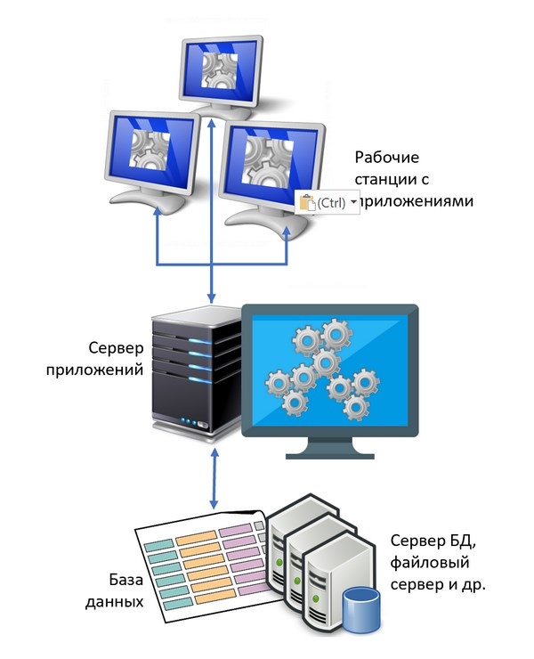
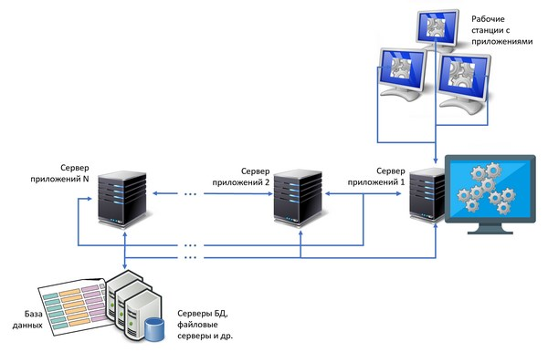
Сервера приложений
Сессии (Session), запросы (Request)
Общие объекты (Application/Singleton), многопоточность, пулы
Взаимодействие с клиентам (web / desktop) и внешними системами (REST, SOAP и т.д.)

Slide 2
Сервера приложений
HTTP-сервер
Поддержка web стандартов: сервлеты, REST, JSP, JSF и прочее
Доступ к БД, ORM
Поддержка транзакций
Безопасность
Кластеризация
Настройка и управление сервера (админка)
Обмен сообщениями, таймеры и т.д.

Slide 3
Java EE
Java EE (в 2018 переименована в Jakarta EE) — набор спецификаций и соответствующей документации для языка Java, описывающей архитектуру серверной платформы для задач средних и крупных предприятий.
сайт Oracle c JSR - Java Specification Requests (до Java EE 8)
Сайт Jakarta EE - свежие спецификации c Jakarta EE 8

Slide 4
Стандарты Java EE
 | Описание | Версия Java EE
 |  | J2EE 1.4 2003 | JavaEE 5 2006 | JavaEE 6 2009 | JavaEE 7 2013 | JavaEE 8 2018 | EE 10 2022
EJB | Enterprise JavaBeans –серверные компоненты с бизнес-логикой | 2.1 | 3.0 | 3.1 | 3.2 | 3.2 | 4.0
JNDI | Java Naming and Directory Interface – служба каталогов | 1.2 | 1.2 | 1.2 | 1.2 | 1.2 | 1.2
CDI | Context and Dependency Injection | - | - | 1.0 | 1.1 | 2.0 | 3.0
JPA | Java Persistent API (ORM) | - | 1.0 | 2.0 | 2.1 | 2.2 | 3.0
JTA | Java Transaction API | 1.0.1B | 1.1 | 1.1 | 1.2 | 1.2 | 2.0
Servlet | Обслуживание запросов web-клиентов | 2.4 | 2.5 | 3.0 | 3.1 | 4.0 | 5.0
JSP | JavaServer Pages – шаблонная генерация web-страниц | 2.0 | 2.1 | 2.2 | 2.3 | 2.3 | 3.0
JSTL | JavaServer Pages Standard Tag Library | - | 1.2 | 1.2 | 1.2 | 1.2 | 2.0
JSF | JavaServer Faces – компонентный фреймворк для web-приложений | - | 1.2 | 2.0 | 2.2 | 2.3 | 3.0
JAX-WS | Java API for XML Web Service | 1.0 | 1.2 | 1.2 | 2.2 | 2.2 | 3.0
JAX-RS | Java API for RESTful Web Service | - | - | 1.1 | 2.0 | 2.1 | 3.0
WebSocket | Java API for WebSocket | - | - | - | 1.0 | 1.1 | 2.0
JSON-P | Java API for JSON Processing – разбор и генерация JSON | - | - | - | 1.0 | 1.1 | 2.0
JSON-B | Java API for JSON Binding – преобразование объектов в/из JSON | - | - | - | - | 1.0 | 2.0
JMS | Java Message Service | 1.1 | 1.1 | 1.1 | 2.0 | 2.0 | 3.0
JavaMail | Получение и отправка электронной почты | 1.2 | 1.4 | 1.4 | 1.5 | 1.6 | 2.0
Validation | Bean Validation – декларативное описание ограничений | - | - | 1.0 | 1.1 | 2.0 | 3.0
JAAS | Java Authentication and Authorization Service – реализация PAM | 1.0 | 1.0 | 1.0 |  | 1.1 | 2.0*
Security | Java EE Security API | - | - | - | - | 1.0 | 2.0
JACC | Java Authorization Contract for Container | 1.0 | 1.1 | 1.1 | 1.4 | 1.5 | 2.0
JCA | J2EE Connector Architecture | 1.5 | 1.5 | 1.6 | 1.6 | 1.7 | 2.0
JAF | JavaBeans Activation Framework | 1.0 | 1.1 | 1.1 | 1.1 | 1.1 | 2.0
JDBC™ 4.2 API (JavaEE 8)
профили: full, web (EJB Lite, -mail, -JMS, -JCA)
PAM - Pluggable Authentication Modules

Slide 5
Сервера приложений Java (JavaEE)
GlassFish (Oracle, Free)
JBoss Enterprise Application Platform (Red Hat, Paid)
WildFly (ранее JBoss Application Server) (Red Hat, Free)
WebSphere Application Server (IBM, Paid)
Apache Tomcat (не всё Java EE) (Apache, Free)

Slide 6

WildFly
Версия | Дата | EE | SE (minimal)
8 (-13) | 2014-02-11 | Java EE 7 | Java 7
14 (-21) | 2018-08-30 | Java EE 8 | Java 8
22 (-26) | 2021-02-12 | Jakarta EE 8 (and 9 Preview) | Java 8
27 (-31) | 2022-11-08 | Jakarta EE 10 | Java 11
32 | 2024-04-25 | Jakarta EE 10* | Java 11*
* WildFly Preview 32 = Jakarta EE 11 and Java SE 17

